Slide 1
Hình ảnh sau gợi cho em những suy nghĩ gì về hình ảnh người lính?

Slide 2
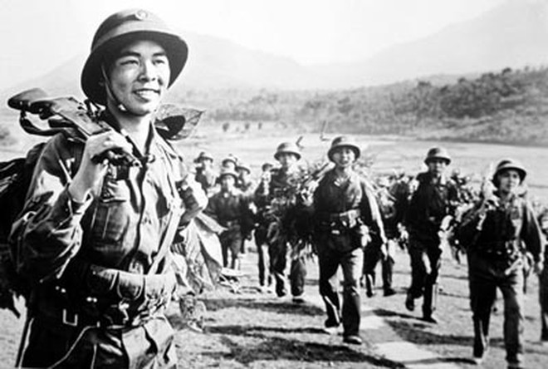
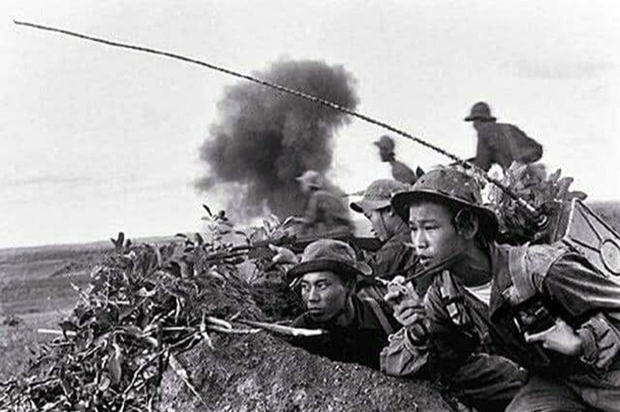
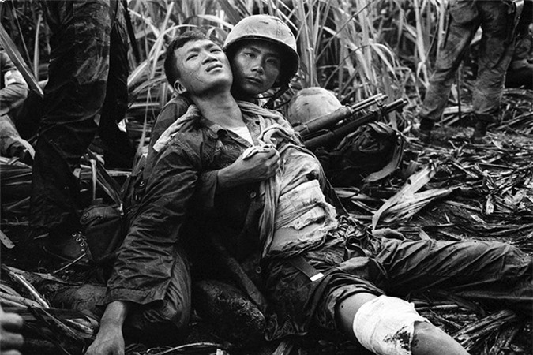
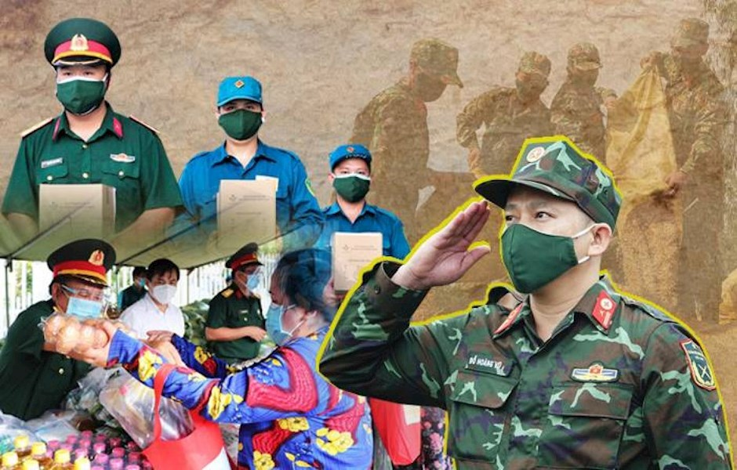

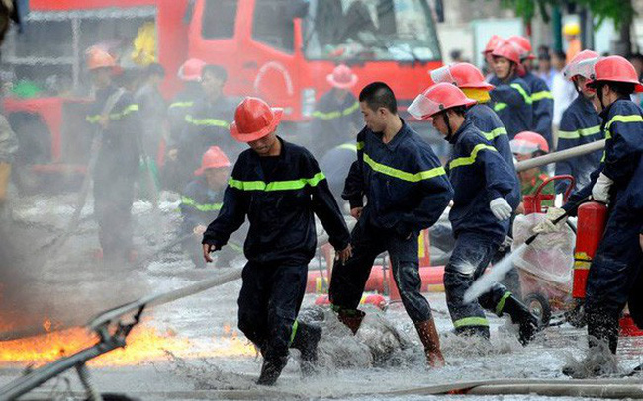

Slide 3

Nói và nghe
Tiết
Trình bày suy nghĩ về một vấn đề đời sống (được gợi ra từ tác phẩm văn học đã đọc)

Slide 4
Các bước khi trình bài một bài nói
Chuẩn bị bài nói
Trình bày bài nói
Sau khi nói

Slide 5
01
Chuẩn bị bài nói

Slide 6

a. Chuẩn bị nội dung nói
b. Tập luyện

Slide 7

Đề 1: So sánh hình ảnh người lính xưa và nay
Đề 2: Tình yêu quê hương, đất nước của thế hệ trẻ
Đề 3: Mối quan hệ giữa gia đình và quê hương
Đề 4: Tình yêu của mẹ
Đề 5: Ký ức tuổi thơ
Đề 6: Lòng yêu nước của thế hệ trẻ hiện nay

Slide 8
a. Chuẩn bị
 |  | Đánh giá
 | Tiêu chí | Tốt (2 điểm) | Khá (1 điểm) | Chưa đạt (0 điểm)
Nội dung | 1. Giới thiệu được vấn đề
 | 2. Nêu được suy nghĩ, quan điểm
 | 3. Có lời chào, lời kết
 | 4. Nội dung sâu sắc, ý nghĩa
 | 5. Liên hệ với bản thân
Tác phong | 6. Giọng nói to, truyền cảm, có điều chỉnh âm lượng, tốc độ
 | 7. Thái độ tự tin, biểu cảm
 | 8. Sử dụng ngôn ngữ hình thể
9. Sử dụng phương tiện hỗ trợ, đảm bảo thời gian (powerpoint, video, tranh ảnh...)
10. Trả lời được câu hỏi khán giả đặt ra
Tổng (tối đa 20 điểm)

Slide 9
b. Tập luyện
Tập luyện cá nhân
Luyện nói cùng mọi người

Slide 10
02
Trình bày bài nói

Slide 11
Cách thức tiến hành
Giai đoạn 1
Giai đoạn 2
- 2 HS/ nhóm, các bạn lần lượt trình bày bài nói đánh giá và nhận xét vào phiếu.
- Phiếu đánh giá và nhận xét nộp lại cho GV
- GV gọi một số HS lên bảng trình bày bài nói của mình (Có thể sử dụng phương tiện hỗ trợ PP, Video...). Các HS khác đánh giá và nhận xét vào phiếu.
Nộp lại phiếu đánh giá cho GV

Slide 12
03
Sau khi nói

Slide 13
Tổng kết, đánh giá

Slide 14
TẠM BIỆT
CÁC BẠN

